Slide 1
9 MEDNARODO POSLOVANJE PODJETIJ
9.1 MEDNARODNA TRGOVINA
1. Kaj danes označuje celotno svetovno trgovino?
globalizacija
2. Kaj pomeni pojem globalen?
globalen
pomeni
vseobsegajoč
vse je vsepovsod
npr. premiera filma Batman je po vsem svetu ob istem času
izdelki multinacionalnih podjetij zasedajo celoten svetovni trg
Nivea
Loreal
oglaševalske kampanje so za celoten svetovni trg poenotene

Slide 2
3. Katera 3 tržišča so oblikovale svetovne velesile (politične in gospodarske)?
Tri tržišča, ki so jih oblikovale svetovne velesile
severnoameriško
pacifiško
trg Evropske unije
4. Kateri trg je zelo pomemben za slovensko gospodarstvo?
Trg EU, na katerega smo vstopili 1. 5. 2004.
5. Kako imenujemo trgovino med državami? Kdaj govorimo o mednarodni trgovini?
Mednarodno trgovino
Kupec je v eni državi, prodajalec pa je v drugi.
6. Katero mednarodno trgovino ločimo glede na smer gibanja blaga ali storitev?
Po smeri gibanja blaga ali storitev ločimo
izvozno trgovino (eksport)
uvozno trgovino (import)
tranzitno trgovino

Slide 3
7. Katere so posebnosti mednarodne trgovine?
Posebnosti mednarodne trgovine
odvija se na večje razdalje
prodajne pogodbe se sklepajo med partnerji, ki pripadajo različnim kulturam in različnim zakonskim predpisom

Slide 4
8. Kaj je potrebno poznati za uspešnost poslovanja v mednarodni trgovini? Kaj sestavljajo kulturo države?
Posebnosti teh različnih kultur držav.
Kulturo države sestavljajo
Družbena organizacija, ustanove z različnimi vlogami
vplivajo
na medsebojne odnose in razmerja ljudi v družbi
na urejenost njihovih aktivnosti in življenje
na vlogo žensk, družine v določenih družbah
vse te ustanove
vplivajo na
vedenje posameznika v družbi
njegove vrednote
način življenja
neposreden vpliv na marketing
norme in vrednote
norme so sprejeta pravila, ki vladajo na nekem trgu; Ali je trg pripavljen na nove izdelke in storitve?

Slide 5
Kulturo države sestavljajo
religije
nekatera verstva zavračajo uporabo in prodajo nekaterih izdelkov
poznavanje
verskih praznikov
obdarovalnih navad
pomembno
za načrtovanje
prodajanih akcij
potovanj …
jeziki
poznavanje tujih jezikov je pogoj za delo mednarodnih tržnikov
Vzgojno-izobraževalni sistemi
izobrazbena stopnja nekega naroda pogojuje vrsto porabe

Slide 6
Kulturo države sestavljajo
Materialne in življenjske razmere
življenjska raven, ki jo je neka družba dosegla
je povezana s stopnjo ugodja
v prehrani
oblačenju
stanovanjski kulturi
zdravstvenih in drugih storitvah
Estetika
upoštevanje navad neke kulture je pogoj za uspešno prodajo na tem trgu
v azijskih državah prevladuje razlaga o povezanosti zelene barve z boleznijo
prodaja oblačil v zeleni barvi ni dobrodošla

Slide 7
Kulturo države sestavljajo
Zakonodaja
Skupna trgovinska politika EU
pravna podlaga
pravna podlaga
pravni okvir trgovskih odnosov
pravna podlaga
med članicami EU
tretjimi državami
pravna podlaga
207. člen Pogodbe o delovanju EU
določa, da skupna trgovinska politika temelji na enotnih načelih
sprememb carinskih stopenj
sklenitve sporazumov o carinskih tarifah in trgovini, ki se nanašajo na trgovino z blagom in storitvami
glede gospodarskih vidikov intelektualne lastnine
tujih neposrednih naložb
doseganja enotnosti pri ukrepih liberalizacije, izvozne politike in ukrepov trgovinske zaščite, npr. pri dampingu ali subvencijah

Slide 8
Kulturo države sestavljajo
Zakonodaja
Skupna trgovinska politika EU
eno od ključnih področij, pristojnost posameznih držav članic EU prenesena
nadnacionalno raven
v procesu oblikovanja skupne trgovinske politike oz. posameznih njenih ukrepov aktivno sodelujejo in zastopajo interese svojega gospodarstva
države članice
sprejeti predpisi EU na področju skupne trgovinske politike
so v celoti zavezujoči in se neposredno uporabljajo
v državah članicah

Slide 9
Kulturo države sestavljajo
Zakonodaja
Slovenska podjetja v Sloveniji
lahko kupujejo svoje blago in storitve iz
držav Evropske unije (EU)
t.i. tretjih držav, ki niso članice EU
Slovenska podjetja
prodajajo svoje blago in storitve v
v države EU
tretje države, nečlanice EU

Slide 10
9.2 POSLOVANJE MED SLOVENIJO IN DRŽAVAMI ČLANICAMI EU
1. Kakšen trg je postal slovenski trg z vstopom v EU?
sestavni del notranjega trga EU
2. Kaj je značilno za notranji trg EU?
prost pretok blaga in storitev
3. Katera je temeljna vrednota notranjega trga EU?
čim bolj svobodno trgovanje in odprava carinskih postopkov
4. Za kakšno carinsko območje se šteje trg EU?
eno carinsko območje
5. Kaj je značilnost „skupnostnega blaga“?
slovensko podjetje
kupuje pri članicah EU
prodaja blago iz članic EU
„skupnostno blago“
prehaja iz ene članice v drugo

Slide 11
5. Kaj je značilnost „skupnostnega blaga“?
slovensko podjetje
kupuje pri članicah EU
prodaja blago članicam EU
ne moremo govoriti o klasičnem uvozu ali izvozu blaga
gre za t.i.
„skupnostno blago“
prehaja iz ene članice v drugo
pretok blaga je prost
blago se premika na enem carinskem območju, to je EU

Slide 12
6. Kakšna je vloga poročila intrastat?
pri trgovanju med članicami EU za prost pretok blaga
morajo podjetja držav članic EU pristojnim organom dokazati, blago res pripeljano iz ene držav članice EU v drugo
prvo podjetje drugemu ni zaračunalo DDV
podjetja
morajo poročati
o vseh poslih, ki so jih opravila z drugimi članicami EU
poročilo imenuje
Intrastat (poroča enkrat mesečno)

Slide 13
7. Kakšna je vloga izjava dobavitelja?
izjava dobavitelja
dokazilo
preferencialnem poreklu na notranjem trgu EU
podjetja morajo za prodano blago dokazovati poreklo blaga

Slide 14
9.3 POSLOVANJE MED SLOVENIJO IN DRŽAVAMI ZUNAJ EU OZIROMA S T.I. TRETJIMI DRŽAVAMI
1. Kdaj govorimo o izvozu oz. uvozu blaga?
Slovenija oz. katera koli druga članica EU blago prodaja ali kupuje zunaj enotnega evropskega trga.
2. Kaj se mora izvesti, če Slovenija oz. katera koli druga članica EU blago prodaja ali kupuje zunaj enotnega evropskega trga?
Slovenija ali katera koli druga članica EU blago prodaja ali kupuje zunaj enotnega evropskega trga
mora izvesti
Izvozni carinski postopek
uvozni carinski postopek
vložitev pisne dekleracije
uvozu blaga obračunajo
carina
ostale dajatve

Slide 15
3. Kako lahko podjetje opravlja uvozne in izvozne posle?
Podjetje
lahko za opravljanje uvoznih in izvoznih poslov
pooblasti špediterja
te posle opravlja samo
pridobiti dovoljenja
pristojne carinarnice
za poenostavljene postopke na strani izvoza in uvoza
dovoljenje za hišno carinjenje blaga
4. Na kaj vpliva poreklo blaga kot eden izmed 3 carinskih instrumentov?
Poreklo blaga
eden izmed 3 carinskih instrumentov, ki vplivajo na
carinsko obravnavo
višino carinskega dolga ob uvozu

Slide 16
5. Katere izraze moramo poznati v zvezi s poslovanjem med Slovenijo in državami zunaj EU?
Izrazi, ki jih moramo poznati
Evropska skupnost, Evropska unija (EU)
Državna zveza evropskih držav, ustanovljena leta 1992 s Pogodbo o Evropski uniji (Maastrichtsko pogodbo)
Članice EU
Avstraija, Belgija, Bolgarija, Češka, Ciper, Danska, Estonija, Finska, Francija, Grčija, Hrvaška, Italija, Latvija, Litva, Luksemburg, Madžarska, Malta, Nemčija, Nizozemska, Poljska, Portugalska, Romunija, Slovaška, Slovenija, Španija, Švedska, Združeno kraljestvo
Enotna upravna listina (EUL); (dostopen na spletni str. carinske uprave)
uradni obrazec
uporablja
za pisno carinsko deklaracijo blaga v okviru običajnega postopka za vnos
v carinski postopek
v ponovni izvoz

Slide 17
5. Katere izraze moramo poznati v zvezi s poslovanjem med Slovenijo in državami zunaj EU?
Izrazi, ki jih moramo poznati
Intrastat
statistika blagovne menjave med državami članicami Evropske unije (EU)
podatki mesečno zbirajo s statističnimi obrazci neposredno od poročevalskih enot
Uveden leta 1993 ob uvedbi skupnega evropskega trga, ko podatkov o blagovni menjavi med državami članicami zaradi ukinitve notranjih meja ni bilo mogoče več pridobitvati iz
carinskih deklaracij
Extrastat
statistika blagovne menjave s tretjimi državami
Uporablja kot vir podatkov
carinske deklaracije

Slide 18
5. Katere izraze moramo poznati v zvezi s poslovanjem med Slovenijo in državami zunaj EU?
Izrazi, ki jih moramo poznati
Poreklo blaga
orodje
države najbolj učinkovito izvajajo ukrepe zunanjetrgovinske politike
pravila
določajo poreklo blaga
pomembna
različna pravila
pravilno delovanje sporazumov o prosti trgovini (FTA – Free Trade Agreement)
o poreklu, vgrajena v različne podpisane sporazume
predstavljajo oviro pri trgovanju

Slide 19
5. Katere izraze moramo poznati v zvezi s poslovanjem med Slovenijo in državami zunaj EU?
Izrazi, ki jih moramo poznati
Poreklo blaga
evropski carinski predpisi določajo 2 osnovni vrsti porekla
nepreferencialno poreklo (statistično, komercialno)
preferencialno poreklo
ne ponuja carinskih ugodnosti
povezano s carinskimi ugodnostmi
V okviru pravil, ki določajo preferencialno poreklo
ločiti
pravili, ki določajo vzajemno preferencialno obravnavo med EU in tretjimi državami
pravili, ki določajo enostransko preferencialno obravnavo s strani EU (npr. za najmanj razvite države)

Slide 20
5. Katere izraze moramo poznati v zvezi s poslovanjem med Slovenijo in državami zunaj EU?
Izrazi, ki jih moramo poznati
Poreklo blaga
Preferencialno* poreklo podeljuje blagu ugodnejšo tarifno obravnavo
znižanje uvozne dajatve
opustitev uvozne dajatve
podjetja imajo s tem dvojnih prihranek
pri carinskih dajatvah
pri davku
carinski dolg
je del
davčne osnove
Blago ob uvozu v celoti upravičeno plačila carinskega dolga -> znesek davka manjši
*preferencialno = prednostno, ugodno

Slide 21
5. Katere izraze moramo poznati v zvezi s poslovanjem med Slovenijo in državami zunaj EU?
Izrazi, ki jih moramo poznati
Carinska tarifa
je podlaga za dajatve
pri nastanku carinskega dolga zakonsko predpisane
tarifa
je kombinacija
vsebuje tudi
nomenklature
dajatev, ki se plačajo za vsako vrsto blaga
drugo zakonodajo EU, ki vpliva na višino carinskih dajatev, ki se plačajo ob posameznem uvozu (npr. poreklo blaga)

Slide 22
9.4 PRIPRAVE NA VSTOP NA TUJE TRGE
1. S čim je treba podkrepiti vstop na tuje trge?
Izdelanim poslovnim načrtom
odgovoriti na vprašanja
Zakaj izvažati?
Kaj izvažati?
Kam izvažati? …
odgovor
SWOT analiza
notranjih dejavnikov
zunanjih dejavnikov
ki lahko vplivajo na poslovanje podjetij

Slide 23
2. Zakaj izvažati?
Dobri razlogi za izvoz
zdrave finančne razmere v podjetju
primeren domači tržni delež
dobičkonosen izdelek (storitev)
želja po izpostavitvi mednarodni konkurenci in drugo
3. Kateri je slab razlog za izvoz?
Izogibanje težavam na domačem trgu
4. Kam izvažati?
„Kaj sploh veste o tujih trgih? Kaj boste na naslednjem obisku rekli izbranim predstavnikom, ko bodo trdili, da bi prodaja že zdavnaj stekla, če bi samo malo prilagodili cene? Ker ne poznate trga, konkurence, cen, prodajnih poti, lahko pride do nenehnega zniževanja cenm, ne pa do resnega nastopa na trgu.“
4.1 Kaj je treba proučiti v zvezi s tujim trgom, na katerega želite vstopiti?
Pred nastopom proučili trg, na katerega želite vstopiti
kulturne navade
tržne razmere
zakonodajne zahteve trga

Slide 24
4.2 Kako organizirati poslovanje v tujini?
4.2.1 Od katerih meril je odvisna odločitev podjetja glede lastne in direktne distribucijske poti ali poti prek posrednikov na tujem trgu?
Merila za odločitev glede lastne in direktne distribucijske poti ali poti prek posrednikov na tujem trgu
ponudba izdelkov in ciljna skupina porabnikov
stroški vstopa – provizije, rabati
stalnost in učinkovitost posrednikov
Nadzori in spremljanja učinkovitosti
4.2.2 Od česa je odvisno, v kakšnih prodajnih oblikah bodo podjetja nastopala na različnih trgih?
Razvitosti in oddaljenosti trga

Slide 25
4.2.3 Katere so najpomembnejše in najpogostejše oblike vstopa na tuji trg?
Najpomembnejše in najpogosteje oblike vstopa na tuji trg
izvozne oblike nastopa
neposredni, posredni ali kooperativni izvoz
pogodbene oblike izvoza
prenos poslovne ali proizvodne funkcije na tuje tržišče
naložbene oblike izvoza
investiranje na tujem trgu

Slide 26
4.2.3.1 Po katerih poteh lahko podjetje organizira prodajo blaga na tuje trge?
4.2.3.1.1 Kakšne so značilnosti neposrednega izvoza kot izvozne oblike nastopa?
Neposredni izvoz
v neposrednem stiku
proizvajalec (ponudnik) blaga
končnim porabnikom
Prodajamo končnemu kupcu (neposredno)
naša prodaja bo cenejša
imeli bomo dober pregled nad trgom
lahko bomo po svoji volji skrbeli za blagovno znamko
podjetje pridobi hitre povratne informacije s trga
hitrejše plačilo blaga
organiziranje izvoza je cenovno ugodno
4.2.3.1.1.1 Kakšne so naložbe v marketing pri neposrednem izvozu?
naložbe v marketing so zelo visoke

Slide 27
4.2.3.1.1.2 Kaj mora imeti proizvajalec pri neposrednem izvozu?
Lastni komercialni oddelek za prodaja na tuje trge z usposobljenimi kadri
4.2.3.1.1.3 Kdo si lahko privošči takšno strategijo nastopa na tujem trgu?
zelo uspešna podjetja, najbolj značilna za japonska podjetja
4.2.3.1.1.4 Katerih dveh oblik sodelovanja se podjetja poslužujejo pri neposrednem izvozu?
a.) zastopniki
b.) distributerji
trgovski posredniki
Agenti so v mednarodni trgovini za mala in srednja velika podjetja zelo primerni: prilagodljivosti in dobrega poznavanja tržišča

Slide 28
4.2.3.1.1.6 Kakšne so značilnosti posrednega izvoza kot izvozne oblike nastopa?
Posredni izvoz
pomeni
izključno
podjetje (proizvajalec)
izvoznik
ostale poslovne dejavnosti in prodajo izdelkov
distributer ali
trgovsko podjetje na tujem trgu
Pomanjkljivost posrednega izvoza
podjetje nima skoraj nikakršnega stika s kupci in trgom
ne pozna kulturoloških značilnosti trga
redkokdaj dobi povratne informacije o konkretnem dogajanju na trgu

Slide 29
4.2.3.1.1.7 Katere posrednike poznamo pri posrednem izvozu?
Posredniki, ki jih poznamo pri posrednem izvozu
komisionar je posrednik, ki izvaža ali uvaža blago v svojem imenu in za tuj račun, in to za domače podjetje
izvozni trgovec posluje v svojem imenu in za svoj račun. Blago od proizvajalca kupi po dogovorjeni ceni in ga proda naprej za določeno višino marže
Generalni izvozniki so velike družbe, ki imajo dobro razvito lastno prodajno mrežo. Blago kupuje v svojem imenu in za svoj račun, zaslužek je marža
4.2.3.1.1.8 Kakšne so značilnosti kooperativnega izvoza kot izvozne oblike nastopa?
Kooperativni izvoz
je oblika sodelovanja
z drugimi podjetji
Področja sodelovanja
skupna raziskava trga
skupen nastop na mednarodnih sejmih …
zanimivo za majhna podjetja nimajo niti izkušenj niti znanja za neposredni izvoz svojih izdelkov
a.) izvozno združenje
b.) konzorcij
najbolj poznani obliki

Slide 30
4.2.3.1.1.9 Kakšne so značilnosti pogodbene oblike izvoza?
4.2.3.1.1.9.1 Iz katerih razlogov podjetje izbere pogodbeno obliko vstopa?
Pogodbeno obliko vstopa izbere podjetje iz različnih razlogov
poslovni razlogi
davčni razlogihr
carinske omejitve
velika oddaljenost tujega trga, da nastopa pri prodaji na tujem trgu kot domači proizvajalec itd.
4.2.3.1.1.9.2 Kaj je osnova za pogodbeno obliko?
Sklenjena pogodba s partnerjem na tujem trgu za prenos proizvodnje ali druge poslovne funkcije
4.2.3.1.1.9.3 Katere pogodbene oblike poznamo?
Poznamo naslednje pogodbene oblike
pogodbene proizvodnja
licenčno poslovanje
franšizing
skupna vlaganja

Slide 31
4.2.3.1.1.9.3.1 Kakšne so značilnosti pogodbene proizvodnje?
velika podjetja ali koorporacije iz razvitih dežel (podjetje kontraktor)
sodelovanje
majhna podjetja na nerazvitih trgih
ohrani funkcije
razvoja
trženja
doma
ostalih storitev
preseli pa samo proizvodnjo, vidi na tujem trgu določene prednosti
cenejša delovna sila
carinske omejitve
status domačega proizvajalca
nižje prevozne stroške
a.) hitro rastoče oblike mednarodnega sodelovanja;
b.) sodobna poslovna filozofija proizvodnega partnerstva;
c.) pogodbeno sodelovanje je dolgoročno, zagotavlja stabilen odnos in sodelovanje

Slide 32
4.2.3.1.1.9.3.2 Kakšne so značilnosti licenčnega poslovanja?
Podjetje kot dajalec licence
plača določeno odškodnino ali licenčnino
sporazume
s podjetjem v tujini kot jemalcem licence
odstop
licenčnih zaščitenih pravic in znanja, imajo določeno vrednost
licenca
pomeni
dovoljenje
da nosilec določene pravice industrijske lastnine (dajalec licence)
drugi osebi (pridobitelju licence) za opravljanje določenih dejavnosti
zasnovane
z navedeno pravico industrijske lastnine + uporabe know-howa
Licenčni posli predstavljajo skoraj 8 % izvoznega poslovanja

Slide 33
4.2.3.1.1.9.3.4 Kakšne so značilnosti franšizinga?
4.2.3.1.1.9.3.4.1 Kaj pomeni franšizing danes?
Dovoljenje za uporabo zaščitenih pravic s strani tretjih oseb
franšizing
franšizor (dajalec)
zagotoviti kapital
daje svoj izdelek ali storitev z zaščiteno in atraktivno blagovno znamko
organizirati prodajno mrežo
skupaj z organizacijskimi in marketinškimi storitvami
osebno angažirati pri vodenju
jemalec franšize
načrte
Dobi ekskluzivno pravico prodaje in distribucijo izdelkov na določenem področju
opremo
šolanje
naloge jemalca franšize se nanašajo
komunikacijske storitve
upoštevanje določenega standarda kakovosti
na čuvanje imidža dajalca franšize
na marketinški servis
Dajalci franšize so po navadi velika in uveljavljena proizvodna (storitvena) podjetja, jemalci franšize pa so manjša ali srednje velika podjetja

Slide 34
4.2.3.1.1.9.3.5 Kakšne so značilnosti skupnih vlaganj?
skupna vlaganja
pomenijo
partnerstvo med dvema ali več podjetij
na tujem trgu skupaj ustanovijo
neodvisno in ločeno podjetje kot samostojno pravno osebo
prednosti
tuji partner pozna trg
ima lastno delovno silo
vsako podjetje
vloži svoj delež sredstev
izdelano tržno infrastrukturo
slabosti
kažejo v sodelovanju, koordinaciji in različnih pogledih med sovlagatelji na razvoj in nadzor poslovanja
Gre za srednjeročen ali dolgoročen projekt s ciljem, da se realizirajo skupni cilji vseh udeleženih partnerjev.
Skupna vlaganja imajo deljeno lastništvo skupnega novoustanovljenega podjetja.

Slide 35
4.2.3.1.1.10 Kakšne so značilnosti investicijske oblike vstopa kot naložbene oblike izvoza?
pomemben, dinamičen način mednarodnega poslovanja nekaterih podjetij, stalnem porastu, domena gos. bolj razvitih držav
Investicijska vlaganja (vlaganje kapitala na tujem) investicijske oblike vstopa na tuje trge (dolgoročne podjetniške naložbe)
motivi za investicijska vlaganja
pomenijo
domena gospodarsko bolj razvitih držav
popolno lastništvo in nadzor
transfer
izvozna strategija oz. poslovni načrt za izvoz
tehnoloških znanj
poslovnih znanj
marketinških znanj
možnosti povečanja prodaje
ureditev položaja na trgu
zagotovitev prodajnih poti
seštevek vseh odgovorov na prej postavljena vprašanja
zniževanje stroškov za:
surovine, materiale in transport
maksimiranje dobička

Slide 36
4.2.3.1.1.10.1 Primer investicijskega vstopa na tuji trg?
Hermes Softlab
akvizicijo
z nakupom dopolnil in okrepil
vodilni ponudnik IT rešitev za trgovanje z vrednostnimi papirji v BIH
Podjetja Insoft
postal
vodilni ponudnik rešitev za finančne ustanove v BIH
portfelj rešitev za finančne ustanove (strateških stebrov poslovanja podjetja)
postal
vodilni ponudnik tovrstnih rešitev na trgu v BIH
celovitih ponudnikov rešitev za banke in borznoposredniške hiše na trgih jadranske regije
Odločitev za nakup je skladna s strategijo Hermes SoftLaba in celotne skupine ComTrade Group, predvideva okrepljeno poslovanje na področju razvoja in prodaje IT-rešitev v jadranski regiji
glavni razlogi za nakup
Insoft razvito IT-rešitev za investicijsko bančništvo
kakovostno bazo strank v BIH in Makedoniji
vrhunsko domensko znanje na pod. Razvoja rešitev za finančne ustanove

Slide 37
9.5 PRODAJNA POGODBA V MEDNARODNEM POSLOVANJU
1. Kakšne so značilnosti kupo-prodajne pogodbe v mednarodnem poslovanju?
Kupo-prodajna pogodba v mednarodnem poslovanju
najpogostejših, najpomembnejših oblik sklepanja poslov
spada med pravno najbolj urejene pogodbe
dogovori glede temeljnih sestavin kupo-prodajne pogodbe
začnejo že v fazi pogajan
sklenitev pogodbe temeljito pripraviti
pogodba se lahko sklene
ustno, pisno, molče ali s konkludentnimi dejanji
veljajo določila glede
kakovosti in količine
cene
dobavnih in plačilnih pogojev
embalaže, garancije itd.

Slide 38
1. Kakšne so značilnosti kupo-prodajne pogodbe v mednarodnem poslovanju?
v mednarodnem poslovanju se prodajne pogodbe sklepajo
na večje razdalje
med partnerji v državah različnih kultur in pravnih predpisov
med partnerji, ki se pogosto slabše poznajo
Pravni viri, ki urejajo kupo-prodajno pogodbo
Obligacijski zakonik (OZ)
Konvencija ZN o pogodbah o mednarodni prodaji blaga CISGS, stranki jo lahko izključita (dispozitivna)
pogodbene klavzule, splošni poslovni pogoji, Incoterms itd.
prodajalec
blago, predmet pogodbe, izročil kupcu
kupo-prodajna pogodba, določijo
pravice in obveznosti
obeh poslovnih strank
kupec zavezuje, prodajalcu plačal kupnino
kupec
pridobil lastninsko pravico

Slide 39
9.6 DOBAVNI POGOJI V MEDNARODNI TRGOVINI
1. Kakšne so značilnosti prevoznih klavzul Incoterms?
Transport (mednarodna trgovina)
pojem
transportne klavzule
= instrument kupo-prodajne pogodbe
nastanek in pomen sta povezana
kupo-prodajnimi odnosi prodajalcem/izvoznikom v eni državi in kupcem/uvoznikom v drugi državi
prevozne klavzule Incoterms („International Commerce Terms“)
cilj
poenotenje razlage pravil najpomembnejših trgovinskih pojmov, uporabljenih v zunanji trgovini
zbirka mednarodnih terminov za določanje:
cene blaga
prehoda tveganj
veljavni so po celem svetu za sporazumevanje med prodajalci in kupci
natančno opredeljujejo odgovornosti in dolžnosti kupcev in prodajalcev v mednarodni trgovini pri prevozu blaga na podlagi prodajne pogodbe
prvič objavljene 1936, tolmačenje izdala Mednarodna trgovinska zbornica v Parizu, pravilih Incoterms
spremenile ali dopolnile 6-krat do zadnje spremembe 2000, sklicevati v pogodbi na zadnjo verzijo

Slide 40
2. Kako so sestavljene klavzule Incoterms?
Klavzule Incoterms so sestavljene
imenskega dela
okrajšava (CIF, EXW) in ime kraja
vsebinskega dela
pravice in dolžnosti pogodbenih strank glede:
kraja
časa
načina izročitve blaga
časa in kraja prehoda stroškov in tveganja
druge sestavine (plačilo stroškov, zavarovanja in davščin)
razdeljene v 4 skupine (E, F, C in D) -> katera od strank nosi stroške in tveganje v zvezi z izpolnitvijo pogodbe
klavzule Incoterms se delijo:
v klavzule ene točke (skupine klavzul E, F in D)
stroški, tveganje in lastništvo prehajajo s prodajalca na kupca na enem kraju
klavzule dveh točk (skupina C)
Stroški prehajajo s prodajalca na kupca na kraju, ki je bliže kupcu, tveganje in lastništvo pa pri predaji blaga prvemu prevozniku

Slide 41
3. Kakšne so značilnosti skupine E?
Skupina E
Imamo samo klavzulo EX WORK (franko tovarna), določen kraj
prodajalec svoje obveznost izpolni:
ko svoje blago da na razpolago kupcu v svojih prostorih ali drugem označenem mestu
neocarinjeno
nenatovorjeno na prevozno sredstvo
Ta klavzula pomeni za prodajalca najmanjše obveznosti, saj kupec:
sam nosi tveganja, ki se nanašajo na blago
sam nosi stroške, ki se nanašajo na blago

Slide 42
4. Kakšne so značilnosti klavzule FCA (skupina F)?
Klavzula FCA (skupina F)
klavzula FCA (imenovano mesto, ang. Free carrrier) oz. franko prevoznik
prodajalec blago predaja kupcu na imenovanem mestu prevozniku, ki ga je določil kupec
prodajalec mora blago izvozno ocariniti
lahko se uporablja ne glede na prevozno sredstvo (vključuje multimodalni transport)

Slide 43
5. Kakšne so značilnosti klavzule FAS (skupine F)?
Klavzula FAS (skupina F)
klavzula FAS (franko ob bok ladje, ang. free alongside shipe) imenovani kraj
prodajalec svojo obveznost izpolni, blago postavi ob bok ladje v imenovani odpremni luki
izvozno carinjenje opravi prodajalec
Od tega trenutka kupec nosi vse:
stroške
tveganja
odgovornosti
lahko v pogodbi o prevozu določi, da izvozno carinjenje opravi kupec

Slide 44
6. Kakšne so značilnosti klavzule FOB (skupine F)?
Klavzula FOB (skupina F)
klavzula FOB (franko ladja, ang. free on board) imenovana luka odpreme
prodajalec svojo obveznost izpolni, ko svoje blago izroči prek ograje ladje v imenovani luki odpreme
ko je blago prek ladijske ograje, nosi vse stroške kupec
izvozno carinjenje opravi prodajalec
uporablja samo v pomorskem in rečnem prometu

Slide 45
7. Kakšne so značilnosti klavzule CFR (skupine C)?
Klavzula CFR (skupina C)
klavzula CFR (stroški in prevoznina, ang. Cost and freight) imenovana namembna luka
prodajalec svojo obveznost predaje blaga izpolni, ko blago prečka ograjo ladje v luki odpreme
Prodajalec ob tem nositi:
vse stroške, da blago pripelje v namembno luko
prevoznino, da blago prepelje v namembno luko
vsa tveganja poškodbe ali izgube blaga preidejo s prodajalca na kupca v trenutku, ko je blago predano v odpremni luki
prodajalec mora izvesti tudi izvozno carinjenje
uporablja samo v pomorskem in rečnem prometu (zaradi vsebine)

Slide 46
8. Kakšne so značilnosti klavzule CIF (skupine C)?
Klavzula CIF (skupina C)
klavzula CIF (stroški, zavarovanje, voznina, ang. Cost, insurance and freight) imenovana odpremna luka
prodajalec izpolni obveznost predaje, ko blago prečka ograjo ladje v odpremni luki
prodajalec mora blago zavarovati za čas prevoza za:
tveganje poškodbe
izgube

Slide 47
9. Kakšne so značilnosti klavzule CPT (skupine C)?
Klavzula CPT (skupina C)
klavzula CPT (prevoznina plačana do, voznina, ang. Carriage paid to) označen namembni kraj
prodajalec blago preda prevozniku, ki ga sam izbere
prodajalec mora plačati prevoznino do kraja, ki je naveden v pogodbi
kot prevoznik se šteje vsaka oseba, ki nase prevzame obveznost, da bo blago prepeljalo do namembnega mesta
ta klavzula se uporablja za vse prometne veje

Slide 48
10. Kakšne so značilnosti klavzule CIP (skupine C)?
Klavzula CIP (skupina C)
klavzula CIP (prevoznina in zavarovanje plačana do, ang. carriage and insurance paid to) imenovano mesto
prodajalec svojo obveznost izpolni, ko blago preda prejemniku, ki ga je sam imenoval
stroške, ki nastanejo po predaji blaga, do trenutka, ko blago pride na namembno mesto, nosi prodajalec
tveganje v tem času nosi kupec (po predaji blaga, do trenutka, ko blago pride na namembno mesto)
prodajalec mora skleniti:
zavarovanje, ki pokriva tveganje za izgubljeno ali poškodovano blago v času prevoza
zavarovalno premijo je dolžan plačati prodajalec

Slide 49
11. Kakšne so značilnosti klavzule DAP (skupine D)?
Klavzula DAP (skupina D)
klavzula DAP (dobavljeno na kraju, ang. delivered at place) označen (dogovorjen) namembni kraj
prodajalec dobavi blago kupcu pripravljeno za razkladanje na prevoznem sredstvu v dogovorjenem namembnem kraju
vse oblike prevoza

Slide 50
12. Kakšne so značilnosti klavzule DAT (skupine D)?
Klavzula DAT (skupina D)
klavzula DAT (dobavljeno na terminalu, ang. delivered at terminal) dogovorjena namembna luka ali dogovorjen namembni kraj
prodajalec dobavi blago kupcu razloženo s prevoznega sredstva na dogovorjenem terminalu v dogovorjeni namembni luki ali kraju
vse oblike prevoza

Slide 51
12. Kakšne so značilnosti klavzule DDP (skupine D)?
Klavzula DDP (skupina D)
klavzula DDP (dobavljeno ocarinjeno, ang. Delivered Duty Paid) Dogovorjen kraj dobave v državi prejema
prodajalec dobavi blago kupcu razloženo s prevoznega sredstva na dogovorjenem terminalu v dogovorjeni namembni luki ali kraju
vse oblike prevoza

Slide 52
9.7 PLAČILNI POGOJI V MEDNARODNI TRGOVINI
1. Kakšne so značilnosti plačilnih pogojev?
plačilni pogoji med kupcem in prodajalcem
običajno določeni v kupo-prodajni pogodbi
po navadi jih določi prodajalec oz. izvoznik, prej presodi tržni položaj in glede na to:
prilagodi plačilne pogoje
prilagodi plačilne instrumente
s plačilnimi pogoji pogodbeni stranki določita:
kraj izpolnitve plačila
čas izpolnitve plačila
način izpolnitve plačila (plačilni instrument)

Slide 53
2. Kakšna je vloga bank v plačilnem prometu s tujino?
banke kot finančne ustanove v mednarodnem plačilnem prometu
v veliko pomoč
svojo dejavnostjo + izkušnjami
zagotovijo
ustrezno varnost pred plačilnimi tveganji -> preprečijo škodne dogodke
banke si za to opravilo zaračunajo ustrezno plačilo stroškov

Slide 54
3. Kakšne so značilnosti SEPA (Single Euro Payments Area)?
SEPA (Single Euro Payments Area)
predstavlja enotno območje plačil v evrih
v tem območju podjetja in drugi uporabniki plačilnih storitev lahko plačujejo in sprejemajo plačila v evrih
pod enakimi osnovnimi pogoji
pravicami
obveznostmi
znotraj posamezne države EU kot med državami EU
SEPA vključuje plačilne instrumente, Evropi najpogosteje uporabljajo:
kreditna plačila (nakazila in prilivi)
direktne obremenitve
plačilne kartice
gotovina v evrih

Slide 55
4. Kakšne so značilnosti plačila v tujino?
plačilo v tujino
enostaven instrument plačevanja, podjetje predloži banki pravilno izpolnjen nalog za plačilo tujemu partnerju
nalog za plačilo v tujino izvrši prek tuje banke, pri kateri ima slovenska banka odprt račun (nostro) oz. ima tuja banka odprt račun pri slovenski banki (loro)
5. Kakšne so značilnosti plačila iz tujine?
plačilo iz tujine
instrument prejema plačila s strani tujega partnerja
plačilo iz tujine je nalog, ki ga kot nalogodajalec izda poslovna stranka v tujini v dobro prejemnika plačila pri slovenski banki
6. Kaj je SWIFT (Society for Worlwide Interbank Financal Telecomunication)?
komunikacijska podlaga za plačilne sisteme v medbančnem komunikacijskem omrežju

Slide 56
7. Kakšne so značilnosti dokumentarnega akreditiva?
Dokumentarni akreditiv (akreditivno pismo), ang. letter of kredit
najpogosteje uporabljen plačilni instrument pri mednarodnem poslovanju
7.1 Kaj je dokumentarni akreditiv?
kupec (uvoznik)
nalog
svoji banki -> druga banka
izplača
proti predložitvi dokazila o dobavi ona ali po njenem nalogu druga banka
akreditivni znesek

Slide 57
7.2 Zakaj je akreditiv najvarnejši plačilni instrument za oba partnerja?
Akreditiv je najvarnejši plačilni instrument za oba partnerja
prodajalec prejme fakturni znesek, če odpremi blago:
pravočasno
banki v roku predloži zahtevane listine
kupec je dolžan plačati le tedaj:
blago pravočasno odpremljeno
Listine ustrezajo določilom akreditiva

Slide 58
7.3 Katere so listine, ki jih navadno določijo podjetja za dokumentarni akreditiv?
Listine, ki jih navadno določijo podjetja za dokumentarni akreditiv
trgovska faktura
pomorska nakladnica (konosament) ang. bill of lading
zavarovalna polica ali potrdilo o zavarovanju
letalski tovorni list ang. air waybill
mednarodni cestni tovorni list CMR
železniški tovorni list CIM
potrdilo o poreklu blaga
proizvajalčeva potrdila
zavojni seznam
potrdilo o kakovosti
druga potrdila
veterinarsko
sanitarno

Slide 59
7.4 Kakšen je potek akreditivnega poslovanja?
potek akreditivnega poslovanja (1. del)
kupec + prodajalec skleneta kupo-prodajno pogodbo
plačilo urejeno z dokumentarnim akreditivom
kupec banki predloži:
vlogo za izstavitev dokumentarnega akreditiva v koristi prodajalca (obrazec je na voljo v banki)
banka uvoznika (kupca) pošlje prodajalčevi banki:
obvestilo o otvoritvi akreditiva z navodilom, da:
obvesti prodajalca in po potrebi akreditiv potrdi
prodajalčeva banka obvesti/avizira:
prodajalca o odprtju akreditiva
prodajalec odpremi blago kupcu/opravi storitev
prodajalec predloži zahtevane dokumente banki
banka pregleda:
dokumente
plača prodajalcu akreditivni znesek skladno z akreditivnimi pogoji

Slide 60
7.4 Kakšen je potek akreditivnega poslovanja?
potek akreditivnega poslovanja (2. del)
prodajalčeva banka dokumente pošlje uvoznikovi banki
uvoznikova banka poplača prodajalčevo banko
uvoznikova banka obremeni račun kupca na predhodno dogovorjen način
uvoznikova banka preda dokumente kupcu
kupec uporabi dokumente za prevzem dobavljenega blaga/storitve

Slide 61
7.5 Katere so prednosti in slabosti akreditivov?
Prednosti in slabosti akreditivov
Prednosti za izvoznike
če predloži listine v roku, bo prejel plačilo takoj
akreditiv varuje
pred tveganjem prevzema
dubioz
problemi za izvoznike
če pride do zamude z dobavo zaradi različnih vzrokov, akreditiv zapade
treba je zaprositi za njegovo podaljšanje
Prednosti za uvoznike
plačilo ne bo izvršeno, dokler ne bodo dospele listine v banko
prodajalec se bo potrudil za pravočasno dobavo, akreditiv zapade
problemi za uvoznike
opravi se samo preverjanje listin, ne pa tudi blaga
reklamacije je težko uveljavljati, znesek računa je bil že izplačan, preden je lahko uvoznik pregledal blago

Slide 62
7.6 Katere lastnosti imajo vedno akreditivi?
Akreditivi so vedno:
nepreklicni
ne bi zagotavljali varnost, da bo kupec blago prevzel
časovno omejeni
zaradi zavlačevanja dobave denar ležal v finančni ustanovi in kupec z njim ne bi mogel razpolagati

Slide 63
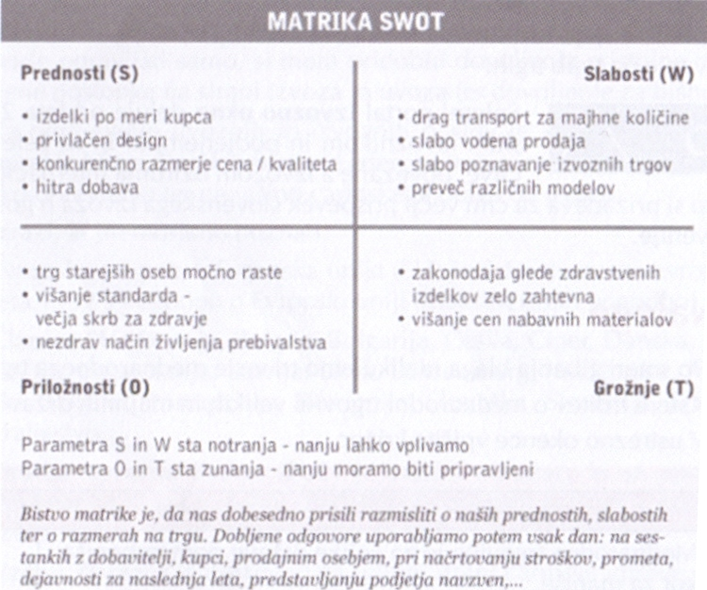

Slide 64
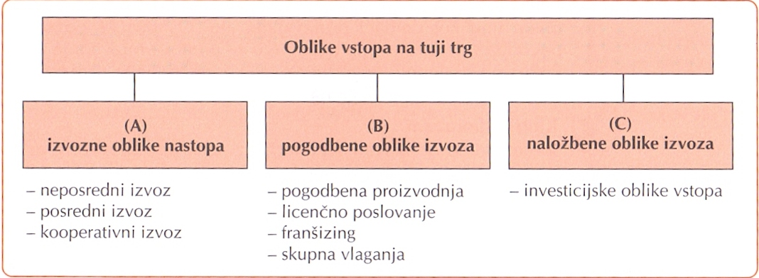

Slide 65
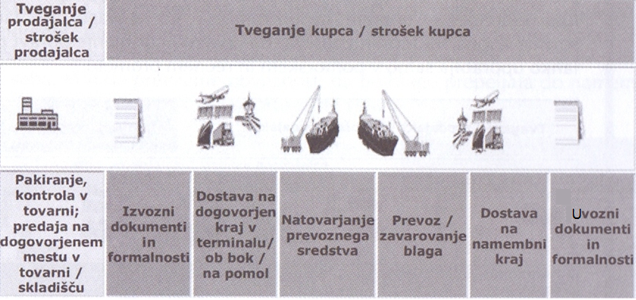
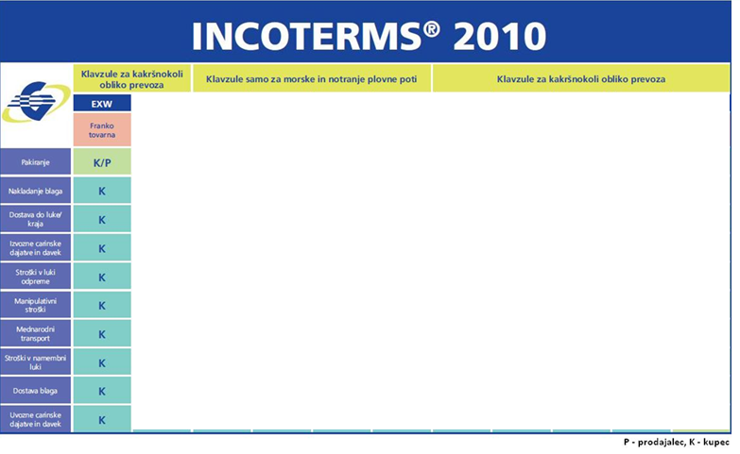
KLAVZULA EX WORK

Slide 66
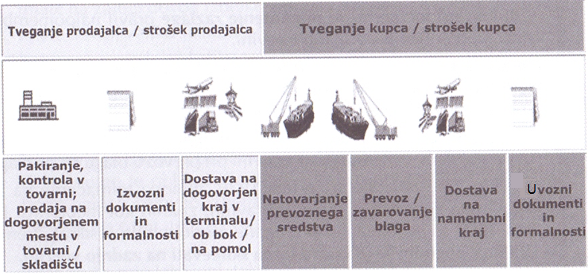
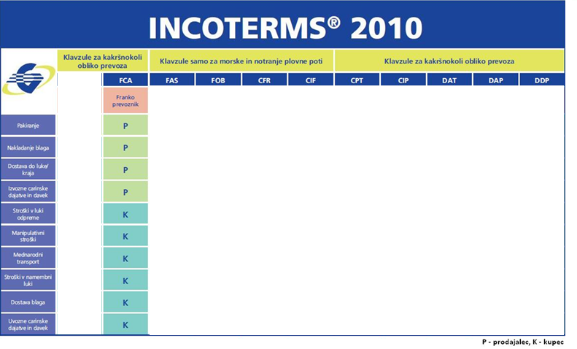
KLAVZULA FCA

Slide 67
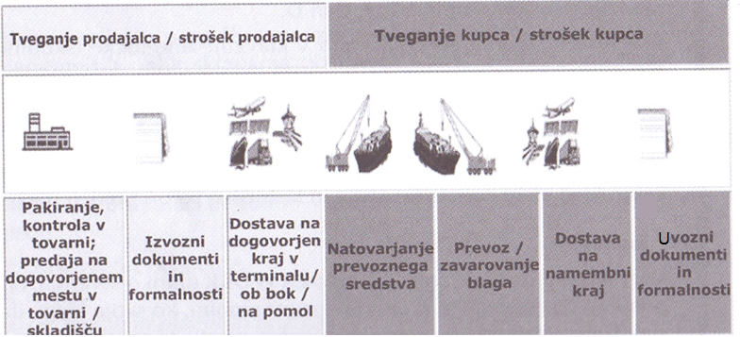
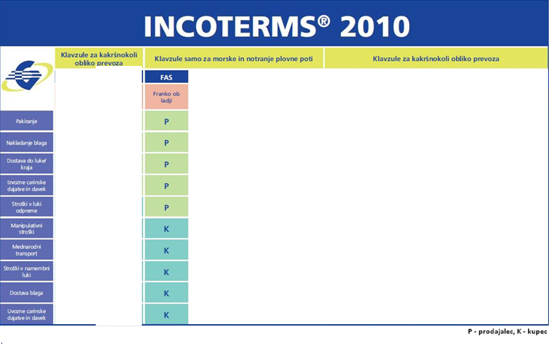
KLAVZULA FAS

Slide 68
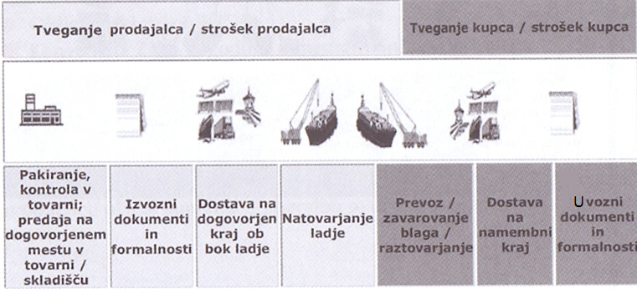
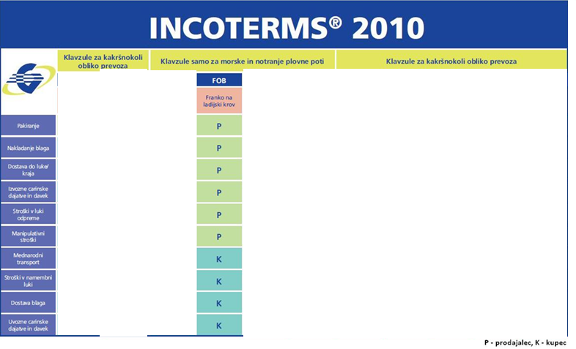
KLAVZULA FOB

Slide 69
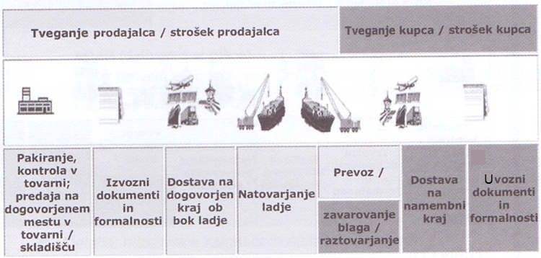
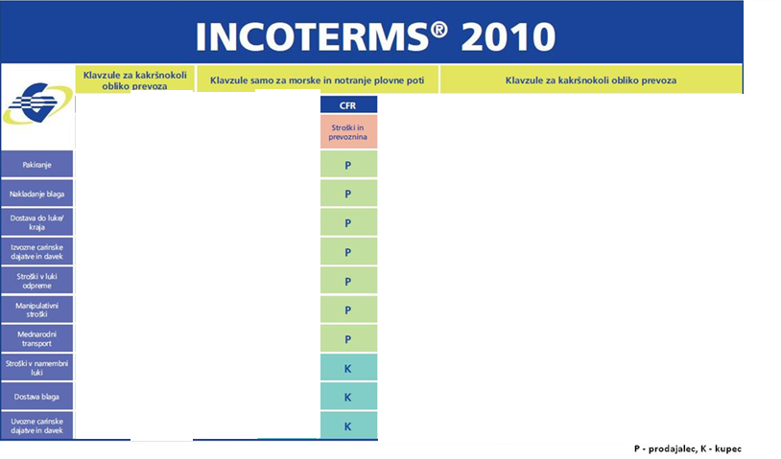
KLAVZULA CFR

Slide 70
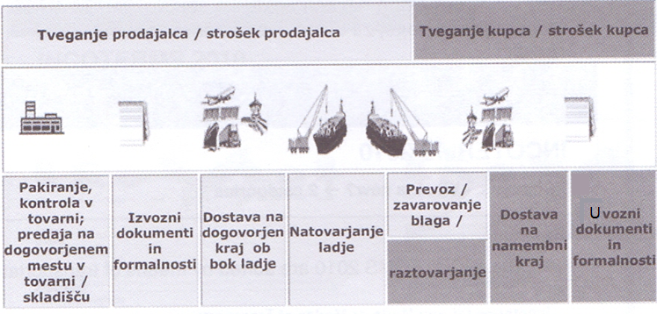
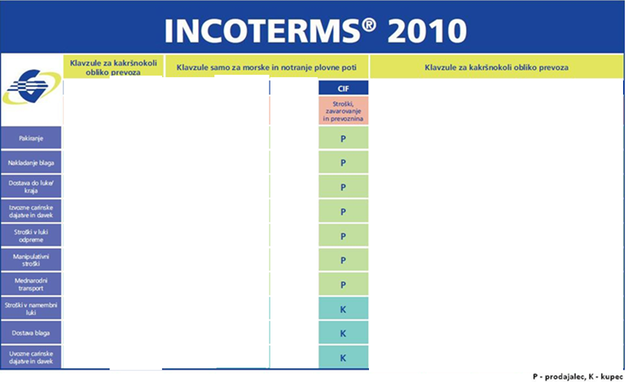
KLAVZULA CIF

Slide 71
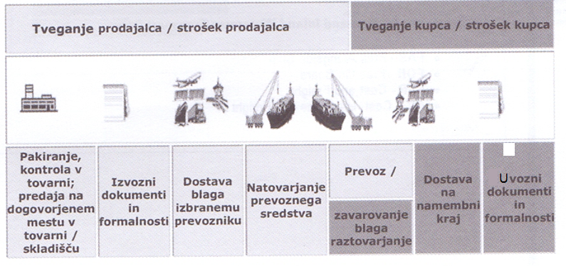
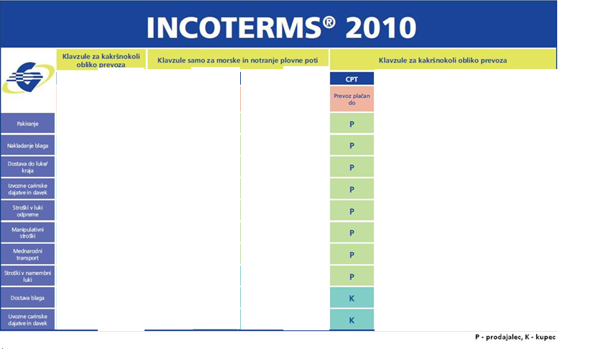
KLAVZULA CPT

Slide 72
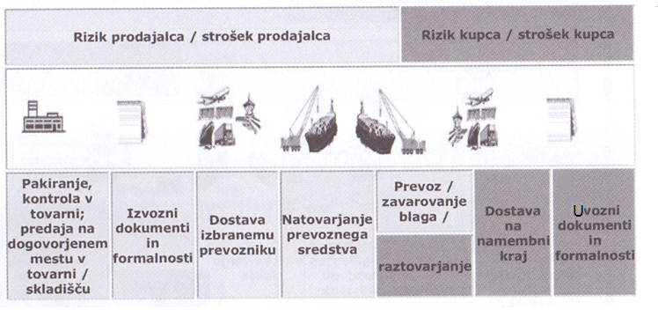
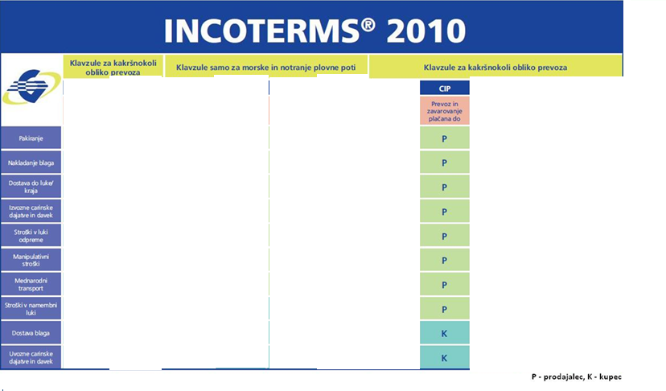
KLAVZULA CIP

Slide 73
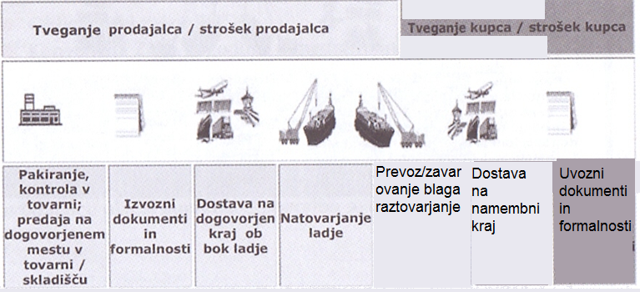
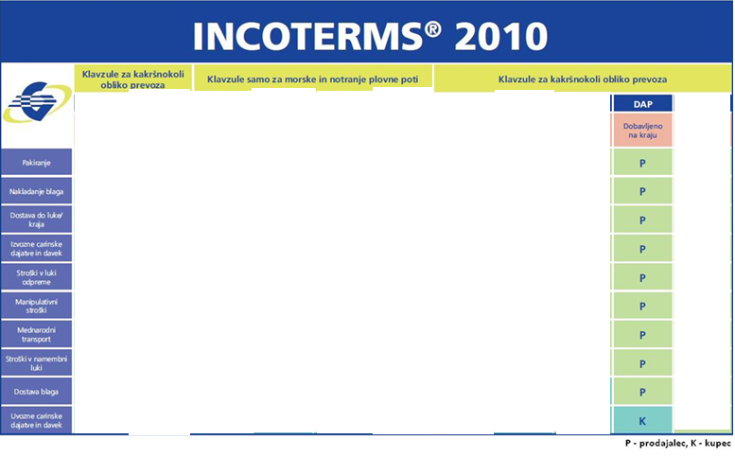
KLAVZULA DAP

Slide 74
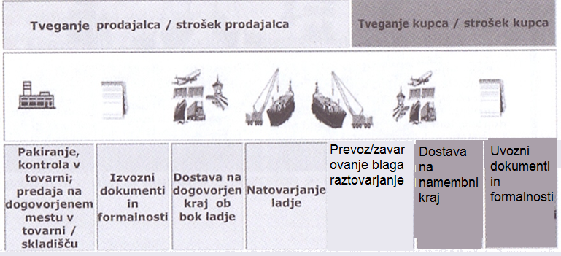
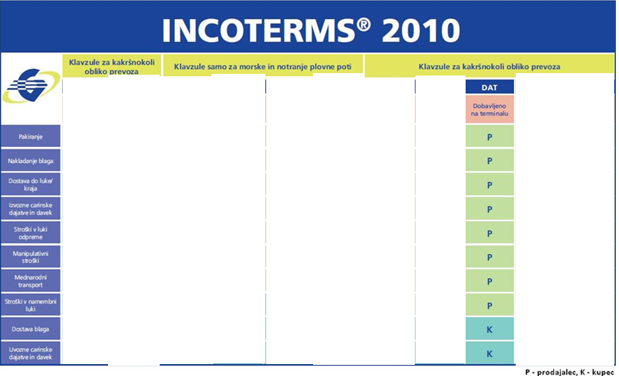
KLAVZULA DAT

Slide 75
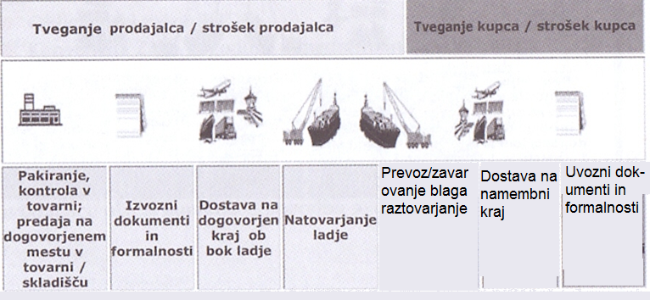
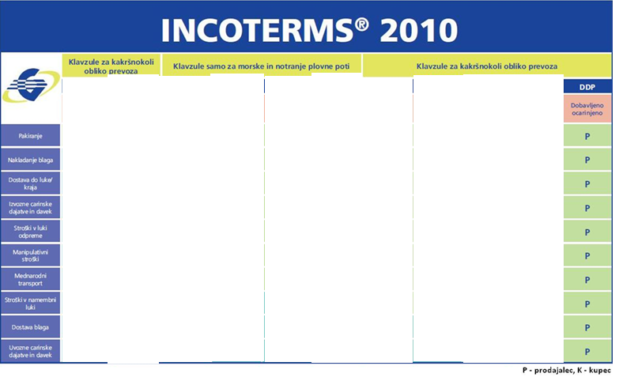
KLAVZULA DDP

Slide 76
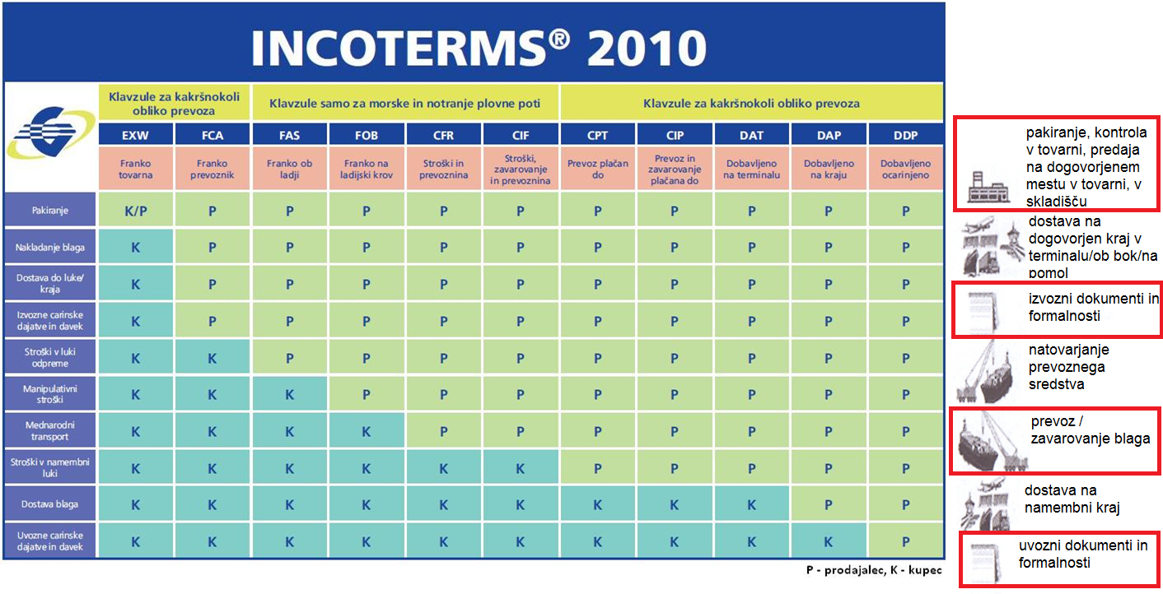

Slide 77
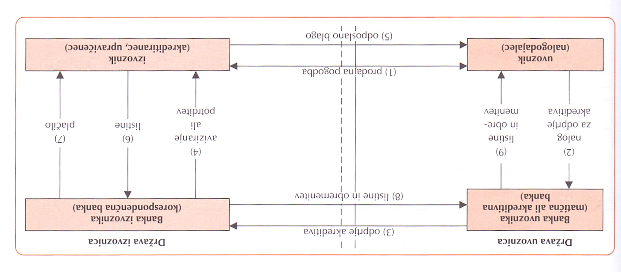

Slide 78
